Slide 1
Teacher Academy
@ School Education Gateway
www.schooleducationgateway.eu/teacheracademy

Slide 2
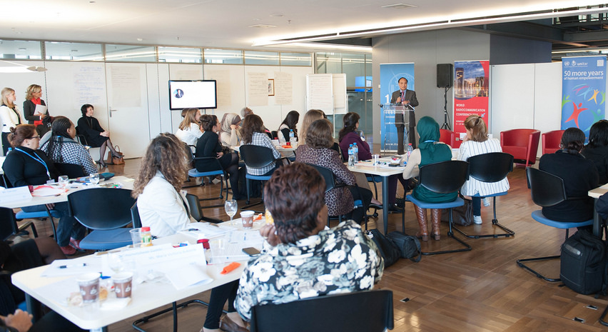
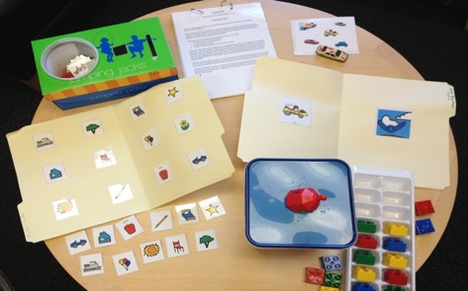
Τι είναι το Teacher Academy;
Επαγγελματική Ανάπτυξη Εκπαιδευτικών
Διαδικτυακά Μαθήματα
Μαθήματα σε φυσικό χώρο
Διδακτικά Υλικά
Κατάλογος Μαθημάτων

Slide 3
Ημερομηνία Έναρξης: 31 Μαΐου 2016

Slide 4
Κατάλογος Μαθημάτων
Δωρεάν και ανοιχτά διαδικτυακά μαθήματα
Αναπτύχθηκαν ειδικά για το Teacher Academy
Περιεχόμενο και ειδικοί προερχόμενοι από πολλούς διαφορετικούς τομείς
Διαθέσιμα στα Αγγλικά και σε μία ακόμα γλώσσα
Απονέμονται ψηφιακές κονκάρδες και πιστοποιητικά
Μαθήματα σε φυσικό χώρο σε όλη την Ευρώπη
Σχεδόν 5000 μαθήματα για να διαλέξετε
Προσφέρονται από ανεξάρτητους παρόχους
Το κόστος συμμετοχής στα μαθήματα μπορεί να καλυφθεί με χρηματοδότηση από το Erasmus+ (Βασική Δράση 1)

Slide 5
Διαδικτυακά Μαθήματα
5 μαθήματα το 2016 που καλύπτουν ποικίλα θέματα:
Project-Based Learning (Μάθηση που βασίζεται σε project) – ξεκινάει στις 6 Ιουνίου http://bit.ly/pblcourse
Diversity in Classrooms (Η διαφορετικότητα στις σχολικές αίθουσες) - Σεπτέμβριος
Competences for 21st Century Schools (Ικανότητες για τα Σχολεία του 21ου αιώνα) - Οκτώβριος
Maths 2.0 - Οκτώβριος
Newly Arrived Migrants in Schools (Νεοαφιχθέντες Πρόσφυγες στα Σχολεία) - Νοέμβριος
Τα μαθήματα θα περιλαμβάνουν...

Slide 6
Βίντεο από σχολικές αίθουσες
Σχέδια μαθημάτων
Κινούμενα σχέδια
Διαδικτυακά σεμινάρια (webinars)
Συνεντεύξεις με εκπαιδευτικούς, μαθητές και ειδικούς
Καταγραφές οθόνης (Screencasts)

Slide 7
Δραστηριότητες πληθοπορισμού (crowdsourcing)
Κριτική αξιολόγηση από συναδέλφους
Ανταλλαγές απόψεων και συζητήσεις με συναδέλφους
Ερωτήσεις και Απαντήσεις με ειδικούς
Ημερολόγια μάθησης
Κουίζ

Slide 8
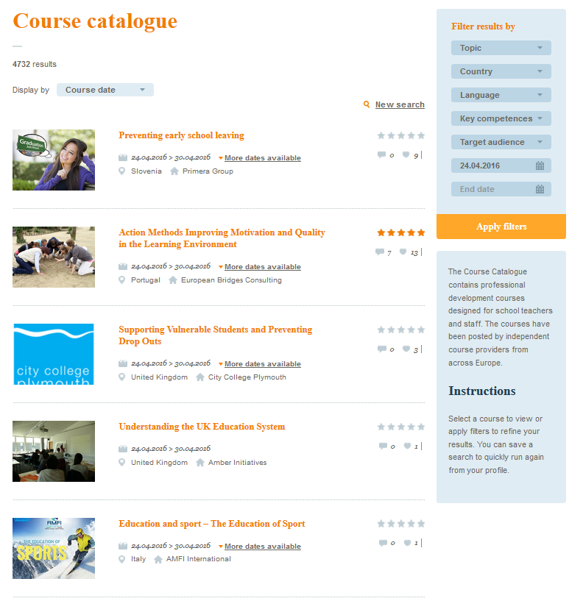
Μαθήματα σε φυσικό χώρο
Επιμορφωτικά μαθήματα εν ώρα εργασίας που προσφέρονται στην Ευρώπη για εκπαιδευτικούς, ειπμορφωτές εκπαιδευτικών και μη εκπαιδευτικό προσωπικό που μετέχει στη σχολική εκπαίδευση.
Εκπαιδευτικοί και διοίκηση του σχολείου: Βρείτε μαθήματα για την υποστήριξη της επαγγελματικής ανάπτυξης του προσωπικού.
Πάροχοι κατάρτισης στις χώρες του προγράμματος Erasmus +: Ενημερώστε τους εκπαιδευτικούς για τα μαθήματα που προσφέρετε!
Το κόστος συμμετοχής στα μαθήματα μπορεί να καλυφθεί με χρηματοδότηση από το Erasmus+ (Βασική Δράση 1: Σχέδιο κινητικότητας για το προσωπικό της σχολικής εκπαίδευσης). http://ec.europa.eu/programmes/erasmus-plus/node_el

Slide 9
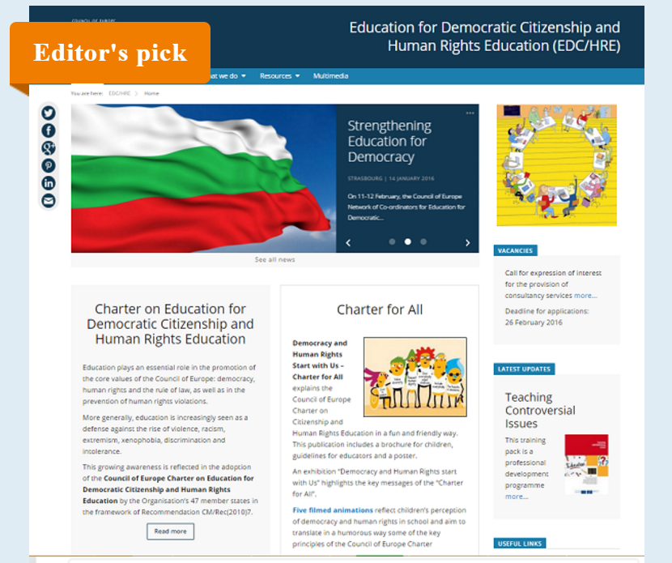
Διδακτικά Υλικά
Μια ποικιλία διδακτικών υλικών που δημιουργήθηκαν από εκπαιδευτικούς του eTwinning, θεσμικά όργανα της ΕΕ και άλλα χρηματοδοτούμενα από την ΕΕ έργα
Υποστηρίζουν τη συνεργασία μεταξύ εκπαιδευτικών σε όλη την Ευρώπη
Διαθέσιμα σε πολλές γλώσσες

Slide 10
Πάρτε μέρος στο Teacher Academy!
www.schooleducationgateway.eu/teacheracademy

